Slide 1
Область применения ЭОР
3 группа: Плохих Д.В., Сальникова Е.Г., Зайцева А.В., Жиглатый Е.В., Рыбакова Т.С.

Slide 2
Рациональное использование учебного времени приводит к необходимости перестройки учебного процесса в случае активно­го использования ЭОР

Slide 3
Урок — введение новой информации теряет свою актуаль­ность в той форме, в какой он проводится в традиционной моде­ли. Получение учащимся новой информации происходит в ос­новном не на уроке, а в процессе самостоятельной деятельности, которая заключается в освоении учащимися содержания ЭОР, работе с Интернет-ресурсами и другими информационными ре­сурсами: книгами, словарями, энциклопедиями и т. д.

Slide 4
ТИПЫ УРОКОВ
введение нового материала с использованием ЭОР при ведущей роли учителя
введение нового материала с использованием ЭОР и самостоятельной деятельности учащихся
обучающий семинар с использованием ЭОР. Самостоятельная деятельность учащихся по подготовке урока
виртуальная лабораторная работа на основе использования ЭОР
практикумы с использованием ЭОР
решение задач
дискуссия на основе использования ЭОР
групповая дискуссия
обсуждение (выдвижение) идей
проблемный семинар
проектная деятельность учащихся

Slide 5
Применение ЭОР
на этапе контроля знаний учащихся

Slide 6
Функции контроля ЭОР
Диагностическая
Стимулирующая
Контролирующая
Обучающая
Прогностическая
Ориентирующая
Воспитывающая
Осуществление обратной связи

Slide 7
Виды контроля ЭОР
Предварительный
Текущий
Итоговый

Slide 8
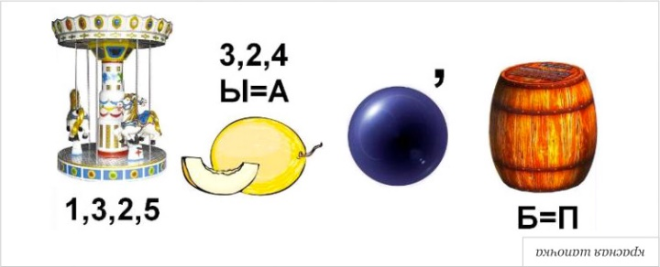
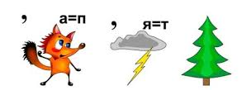
Предварительный контроль
Позволяет не только определить имеющийся уровень знаний, он способен активизировать познавательную деятельность учащихся, вызвать интерес к изучению нового учебного материала. При таком виде контроля хороши нетрадиционные формы контроля: загадки, шарады, ребусы.

Slide 9
Текущий контроль
Позволяет получить непрерывную информацию о ходе и качестве усвоения учебного материала и на основе этого оперативно вносить изменения в учебный процесс.
Проведение текущего контроля – это продолжение обучающей деятельности преподавателя.
Текущий контроль является органической частью всего учебного процесса, он тесно связан с изложением, закреплением, повторением и применением учебного материала. Он занимает небольшую часть учебного занятия, чтобы не приводить к спешке при изложении нового материала и закреплении полученной информации. Такой контроль делает акцент на пробелах знаний учащихся.
Имеет смысл использовать игровые тесты, выполненные в программе Power Point, Flash-тесты, кроссворды с выбором правильного варианта ответа.

Slide 10
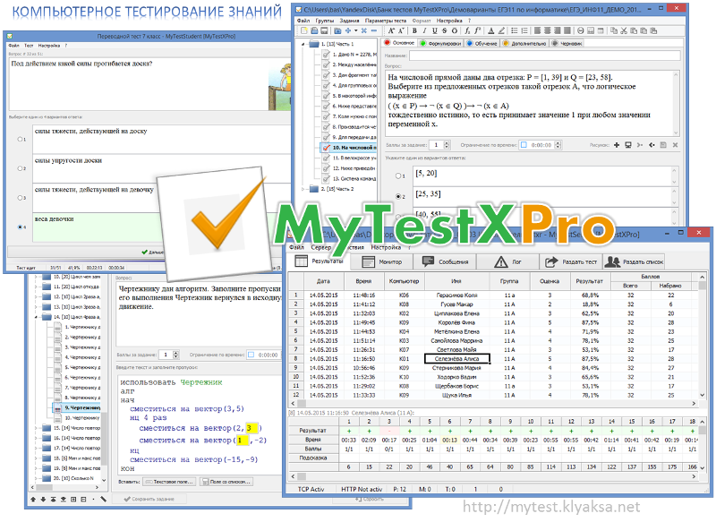
Итоговый контроль
Направлен на проверку конкретных результатов обучения, выявление степени овладения учащимися системой знаний, умений и навыков, полученных в процессе изучения курса.
Итоговый контроль – это контроль интегрирующий, позволяет судить об общих достижениях учащихся. (При подготовке к нему происходит более углубленное обобщение и систематизация усвоенного материала, что позволяет знания и умения поднять на новый уровень).
Знания по итогам изучения темы могут быть оценены положительно, если учащиеся овладели всеми основными элементами программного материала.
Данная система позволяет учащимся проходить тесты по содержимому любого курса.

Slide 11
Использование ЭОР в проектной деятельности

Slide 12
Учебная деятельность( по ФГОС)
Деятельностный подход
Развитие личности учащегося на основе освоения универсальных способов деятельности
основа
цель

Slide 13
Одним из путей повышения мотивации и эффективности учебной деятельности является включение учащихся в исследовательскую и проектную деятельность, что обеспечивает сочетание различных видов познавательной деятельности.
Исследовательская и проектная деятельность открывает новые возможности для создания интереса подростка, как к индивидуальному творчеству, так и к коллективному.

Slide 14
Как известно, умение осуществлять деятельность по выполнению учебного проекта является интегрированным умением, включающим в себя:
анализ личного опыта;
формулирование цели и задач; планирование деятельности;
поиск информации, ее анализ и преобразование;
применение имеющихся знаний на практике, для выполнения конкретных задач;
умение осуществлять самоанализ и рефлексию;
подготовку презентации результатов собственной деятельности.

Slide 15
ЭОР могут являться основой такой деятельности. При этом в качестве основы могут служить ЭУМ всех типов. Выбор необходимых ЭУМ или их фрагментов осуществляется учащимся.

